Slide 1







第6节
第8章
空间曲面
一、柱面
二、旋转曲面
机动 目录 上页 下页 返回 结束
Notes:
P403

Slide 2

如果曲面 S 与方程 F( x, y, z ) = 0 有下述关系:
(1) 曲面 S 上的任意点的坐标都满足此方程;
(2) 不在曲面 S 上的点的坐标不满足此方程,
则 F( x, y, z ) = 0 叫做曲面 S 的方程,
曲面 S 叫做方程 F( x, y, z ) = 0 的图形.
两个基本问题 :
(1) 已知一曲面作为点的几何轨迹时,
求曲面方程.
(2) 已知方程时 , 研究它所表示的几何形状
( 必要时需作图 ).
机动 目录 上页 下页 返回 结束

Slide 3
一、柱面
引例. 分析方程
表示怎样的曲面 .
解:在 xoy 面上，
表示圆C,
在圆C上任取一点
过此点作
平行 z 轴的直线 l ,
对任意 z ,
的坐标也满足方程
沿曲线C平行于 z 轴的一切直线所形成的曲面称为圆
柱面.
其上所有点的坐标都满足此方程,
故在空间
表示圆柱面
机动 目录 上页 下页 返回 结束

Slide 4
定义1.
平行定直线并沿定曲线 C 移动的直线 l 形成
的轨迹叫做柱面.
C 叫做准线, l 叫做母线.
•
表示抛物柱面,
母线平行于 z 轴;
准线为xoy 面上的抛物线.
•
表示母线平行于
z 轴的椭圆柱面.
•
表示母线平行于
z 轴的平面.
(且 z 轴在平面上)
机动 目录 上页 下页 返回 结束

Slide 5

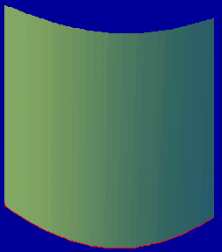

一般地,在三维空间
柱面,
母线
平行于 z 轴;
准线 xoy 面上的曲线 l_{1.}
柱面,
母线
平行于 x 轴;
准线 yoz 面上的曲线 l_{2.}
柱面,
母线
平行于 y 轴;
准线 xoz 面上的曲线 l_{3.}
机动 目录 上页 下页 返回 结束

Slide 6
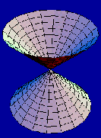

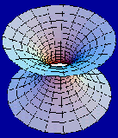
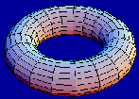
二、旋转曲面
定义2. 一条平面曲线
绕其平面上一条定直线旋转
一周
所形成的曲面叫做旋转曲面.
该定直线称为旋转
轴 .
例如 :
机动 目录 上页 下页 返回 结束

Slide 7
建立yoz面上曲线C 绕 z 轴旋转所成曲面的方程:
给定 yoz 面上曲线 C:
若点
则有
当绕 z 轴旋转时,
该点转到
则有
故旋转曲面方程为
机动 目录 上页 下页 返回 结束

Slide 8
思考：当曲线 C 绕 y 轴旋转时，方程如何？
机动 目录 上页 下页 返回 结束

Slide 9

例3. 试建立顶点在原点, 旋转轴为z 轴, 半顶角为
的圆锥面方程.
解: 在yoz面上直线L 的方程为
绕z 轴旋转时,圆锥面的方程为
两边平方
机动 目录 上页 下页 返回 结束

Slide 10
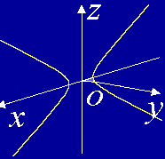
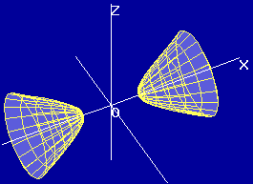
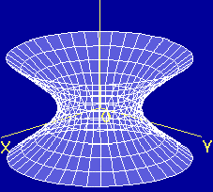
例4. 求坐标面 xoz 上的双曲线
分别绕 x
轴和 z 轴旋转一周所生成的旋转曲面方程.
解:绕 x 轴旋转
所成曲面方程为
绕 z 轴旋转
所成曲面方程为
这两种曲面都叫做旋转双曲面.
机动 目录 上页 下页 返回 结束

Slide 11
内容小结
1. 空间曲面
三元方程
球面
旋转曲面
如, 曲线
绕 z 轴的旋转曲面:
柱面
如,曲面
表示母线平行 z 轴的柱面.
又如,椭圆柱面, 双曲柱面, 抛物柱面等 .
机动 目录 上页 下页 返回 结束

Slide 12
思考与练习
1. 指出下列方程的图形:
方 程
平面解析几何中
空间解析几何中
平行于 y 轴的直线
平行于 yoz 面的平面
圆心在(0,0)
以 z 轴为中心轴的
圆柱面
半径为 3 的圆
斜率为1的直线
平行于 z 轴的平面
机动 目录 上页 下页 返回 结束

Slide 13
作业
P47 A 2(2)(3) 3(2)(4)
B 2, 3
第四节 目录 上页 下页 返回 结束

